Slide 1
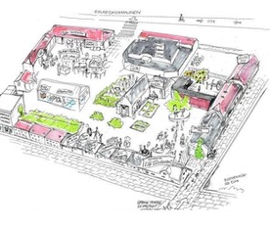
Kvartal V
Kulturdestinasjon for en attraktiv, familievennlig gamleby og boområde.

Slide 2
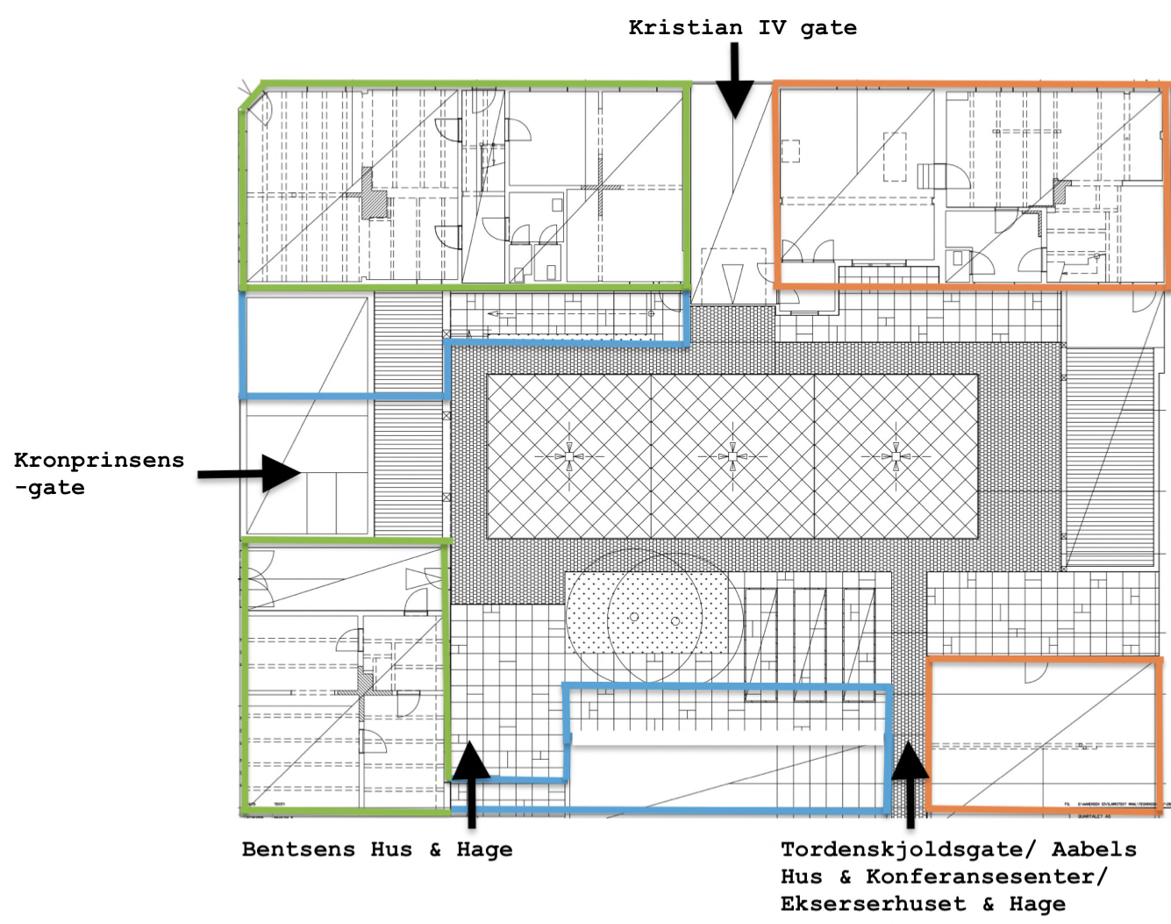
Prospekt Posebyhaven
Lite produksjons-
og Industrikjøkken,
med tilgang til
Vinkjeller tilknyttet
Kafe/ restaurant
Posebyhaven
Vinterhagekafe/
restaurant
tilknyttet
bakeri m/
bakerovn

Slide 3
Prospekt Posebyhaven

Slide 4
Prospekt Posebyhaven

Slide 5
Vinterhagekafe
Prospekt Posebyhaven
- Mellom Bakeri og bakgårdsbygg
- Flere sitteplasser
- Nærhet til bakgård hele året
- Sikre helårsdrift og inntekt
- Mulighet å trekke større grupper/ næringsliv også i kombinasjon med konferanser/ møter i Aabels hus.
- Kan være en buffer og et ekstra ”ben” å stå på for alle aktørene.
- Kan installere Bakerovnen med høy pipe som "Statement".

